Slide 1
Общая биология.
Выбери правильный ответ)

Slide 2
Содержание

Slide 3
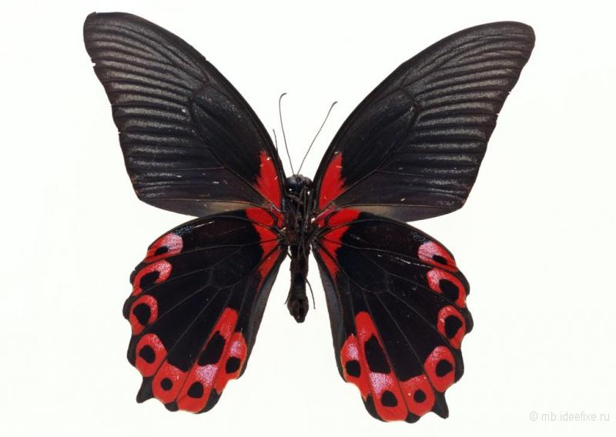
Частота встречаемости черных (меланистических) бабочек в промышленных районах уменьшилась, потому что белые бабочки на потемневших стволах деревьев стали легкой добычей для птиц.
Ответ:
НВН

Slide 4
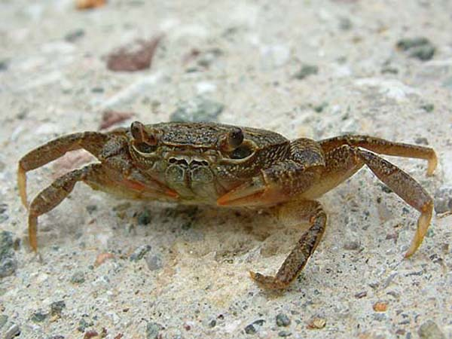
Численность мелких крабов, обитающих в бухте г. Плимута (Англия) увеличилась, потому что меловая взвесь (содержащаяся в мутной воде) забивала широкие дыхательные щели крупных крабов, вызывая тем самым их гибель.
Ответ:
ВВВ

Slide 5

Ответ:
ВНН
Естественный отбор носит творческий характер, потому что накапливает все без исключения наследственные изменения, и постепенно создает новые, более совершенные и хорошо приспособленные к среде обитания виды.

Slide 6
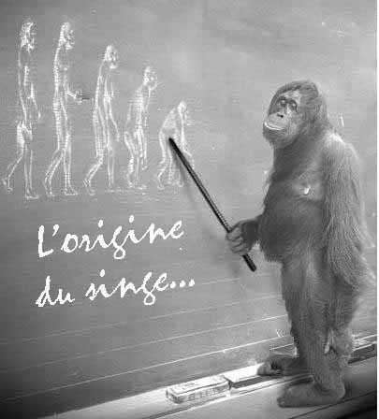
Ответ:
ВВВ
Мутационная изменчивость играет роль главного поставщика наследственных изменений, потому что она является первичным материалом всех эволюционных преобразований.

Slide 7
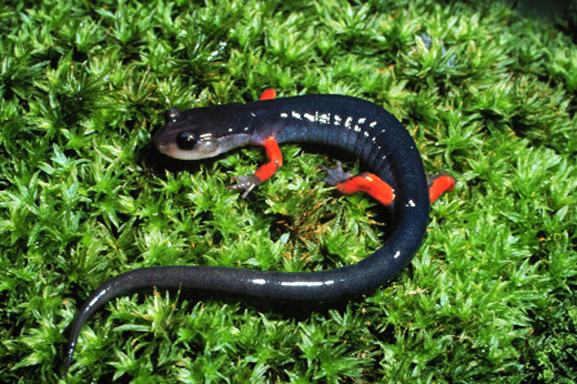
Ответ:
НВН
У земноводных внутреннее оплодотворение, потому что земноводные раздельнополые животные.

Slide 8
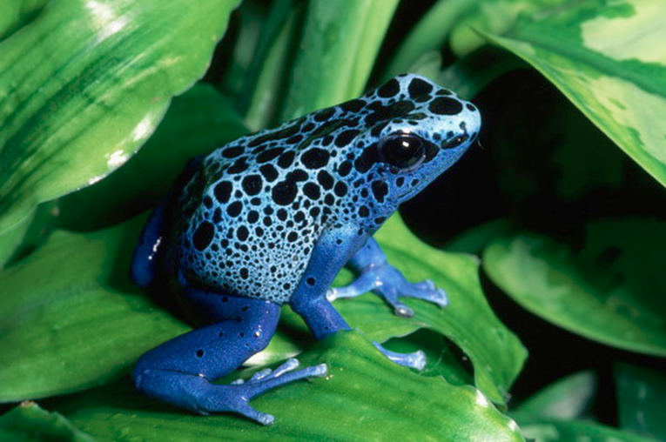
Ответ: ВВВ
Лягушка, не вылезая из воды, может дышать атмосферным воздухом и ориентироваться в пространстве, потому что её глаза и ноздри находятся на возвышениях головы.

Slide 9
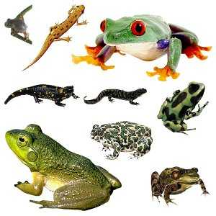
Ответ: ВВН
Земноводные- это первые позвоночные, вышедшие на сушу, потому что у обмен веществ в их теле происходит медленно.

Slide 10
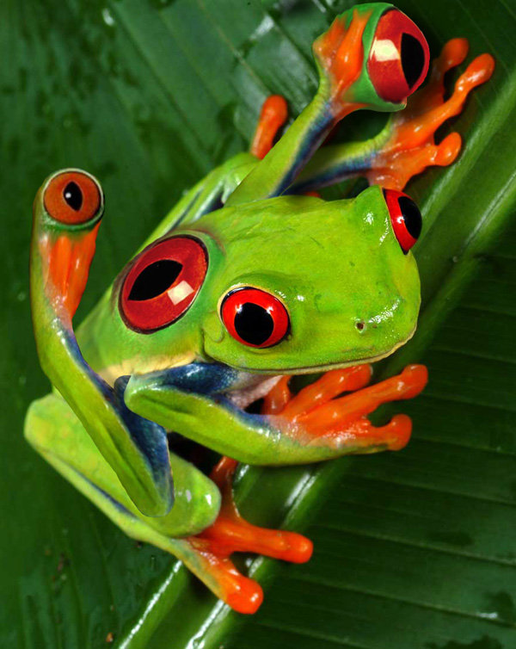
Ответ:
ННН
Земноводные утратили связь с водоемами, потому что у большинства видов размножение и развитие не происходит в воде.

Slide 11
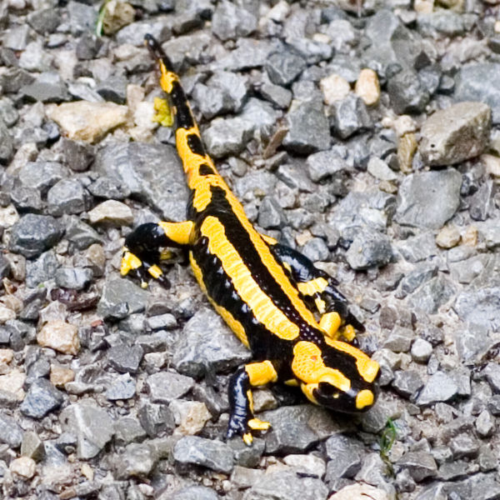
Ответ: ВНН
У земноводных наружное оплодотворение, потому что земноводные однополые животные.

Slide 12
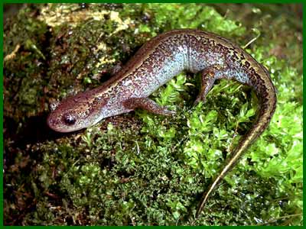
Ответ:
ВВВ
Для земноводных возможно кожное дыхание, потому что в кожных выделениях растворяется кислород.

